Slide 1
Website to do list
Judul: Laporan Proyek Rekayasa Perangkat Lunak: website To-Do List
Dosen Pengampu: Isnandar Agus, S.Kom., M.KOM
Disusun Oleh:
Ahmad Mulia Adinata (2311010113)
Fellya Ananta Novta (2311010043)
Instansi: Jurusan Teknik Informatika
IBI Darmajaya 2025

Slide 2
1.1 Permasalahan
Pengguna sering mengalami kesulitan dalam mengelola tugas harian, seperti lupa tugas, lupa deadline, atau tugas tidak terorganisir. Tidak adanya media sederhana untuk mencatat dan meninjau tugas membuat proses pengaturan kegiatan menjadi kurang efisien.
1.2 Latar Belakang
Aplikasi To-Do List merupakan solusi ringan untuk membantu pengguna menyimpan catatan tugas dengan lebih terstruktur. Dengan teknologi sederhana, pengguna dapat menambah, mengedit, menghapus, dan memberi tanda selesai pada tugas. Sistem ini sangat bermanfaat bagi mahasiswa maupun pekerja yang memiliki banyak aktivitas.
1.3 Tujuan
Tujuan pembuatan aplikasi ini adalah:
Menyediakan media pencatatan tugas yang sederhana dan cepat digunakan.
Membantu pengguna mengatur dan memantau tugas harian.
Menyediakan sistem yang dapat menandai tugas selesai.
Mempermudah pengguna mengetahui kapan tugas dibuat ataupun memiliki deadline.

Slide 3
metode pengembangan
Metode waterfal
Komunikasi
Perencanaan
Pemodelan
Pengujian
implementasi

Slide 4
Pengumpulan Data (Collecting)
Tahap pengumpulan data dilakukan untuk memahami kebutuhan pengguna sebelum aplikasi dikembangkan. Pengumpulan data dilakukan melalui:
Observasi sederhana, yaitu melihat bagaimana pengguna biasanya mencatat tugas harian (di buku, catatan HP, atau aplikasi lain).
Diskusi dengan pengguna, khususnya mahasiswa yang membutuhkan pencatatan tugas kuliah.
Studi aplikasi sejenis untuk mengetahui fitur dasar yang umum digunakan.
Hasil pengumpulan data menunjukkan bahwa pengguna membutuhkan aplikasi yang sederhana, cepat digunakan, dan fokus pada pencatatan tugas tanpa fitur tambahan yang membingungkan.

Slide 5
Analisis kebutuhan
1. Pengguna
Digunakan untuk menyimpan data pengguna yang mengakses sistem.
Atribut:
ID Pengguna
Nama
Username
Password
2. Tugas
Digunakan untuk menyimpan data tugas yang dibuat pengguna.
Atribut:
ID Tugas
Nama Tugas
Deskripsi Tugas
ID Pengguna
ID Waktu
ID Hari
ID Keterangan
Status Tugas
3. Waktu
Digunakan untuk menyimpan informasi waktu pelaksanaan atau deadline tugas.
Atribut:
ID Waktu
Jam Mulai
Jam Selesai / Deadline
4. Entitas Hari
Digunakan untuk menyimpan informasi hari pelaksanaan tugas.
Atribut:
ID Hari
Nama Hari
Tanggal
5. Entitas Keterangan
Digunakan untuk menyimpan catatan tambahan terkait tugas.
Atribut:
ID Keterangan
Jenis Pekerjaan
(Keseluruhan / Sebagian / Perbaikan)
Deskripsi Keterangan
(contoh: Perbaikan fitur penjadwalan tugas berdasarkan masukan Pak Isnandar)

Slide 6
Kebutuhan Fungsional
Sistem dapat melakukan login dan logout pengguna sesuai hak akses.
Sistem dapat menyimpan dan mengelola data pengguna.
Sistem dapat menambahkan data tugas yang dikerjakan.
Sistem dapat menampilkan daftar tugas berdasarkan pengguna.
Sistem dapat mengatur hari dan waktu pelaksanaan atau deadline tugas.
Sistem dapat mengubah dan menghapus data tugas.
Sistem dapat menyimpan keterangan pengerjaan tugas, apakah dikerjakan secara keseluruhan, sebagian, atau perbaikan berdasarkan masukan Pak Isnandar.
Sistem dapat menampilkan detail tugas beserta hari, waktu, dan keterangannya.

Slide 7
Kebutuhan Non Fungsional
Sistem harus memiliki tampilan antarmuka yang sederhana dan mudah dipahami oleh pengguna.
Sistem harus memiliki waktu respon yang cepat saat mengakses data tugas.
Sistem harus dapat menjaga keamanan data pengguna (username dan password).
Sistem harus dapat berjalan dengan stabil tanpa sering mengalami error.
Sistem harus dapat diakses melalui perangkat komputer/laptop.
Sistem harus memiliki struktur data yang terorganisir untuk memudahkan pengembangan selanjutnya.
Sistem harus mendukung kemudahan pemeliharaan (maintenance) jika terjadi perubahan atau penambahan fitur.

Slide 8
Tahap perencanaan
Ruang lingup sistem
Jadwal proyek
Estimasi biaya
Pembagian tugas

Slide 9
Ruang Lingkup Proyek
Sistem yang dibangun mencakup fitur:
Menambahkan tugas.
Menampilkan tugas.
Mengedit tugas.
Menghapus tugas.
Menandai tugas selesai.

Slide 10
Jadwal proyek
ID | Tugas / Tahapan | Durasi | Waktu Pelaksanaan | Keterangan Aktivitas
1 | Tahap Komunikasi | 10 Hari | 24 Sep – 3 Okt | Melakukan komunikasi awal dengan pengguna dan dosen untuk memahami permasalahan, kebutuhan sistem, dan tujuan pengembangan aplikasi.
1.1 | Analisis Masalah & Kebutuhan | 5 Hari | 24 Sep – 28 Sep | Menganalisis permasalahan serta mengidentifikasi kebutuhan fungsional dan non-fungsional sistem.
1.2 | Pengumpulan Data User | 5 Hari | 29 Sep – 3 Okt | Mengumpulkan data melalui diskusi, observasi, dan studi dokumen sebagai dasar perancangan sistem.
2 | Tahap Perencanaan | 10 Hari | 4 Okt – 13 Okt | Menyusun rencana pengembangan sistem agar pengerjaan berjalan terstruktur dan terarah.
2.1 | Penentuan Ruang Lingkup | 5 Hari | 4 Okt – 8 Okt | Menentukan batasan sistem, fitur yang dikerjakan, serta ruang lingkup pengembangan.
2.2 | Estimasi Sumber Daya & Biaya | 5 Hari | 9 Okt – 13 Okt | Melakukan estimasi kebutuhan waktu, sumber daya, dan biaya selama pengembangan sistem.
3 | Tahap Pemodelan | 30 Hari | 14 Okt – 12 Nov | Membuat model sistem sebagai gambaran awal sebelum implementasi dilakukan.
3.1 | Desain UML (Use Case & Class) | 12 Hari | 14 Okt – 25 Okt | Merancang Use Case Diagram dan Class Diagram untuk menggambarkan alur sistem dan relasi antar entitas.
3.2 | Desain UI/UX (Mockup & Prototype) | 18 Hari | 26 Okt – 12 Nov | Merancang mockup dan prototype antarmuka agar sistem mudah digunakan dan sesuai kebutuhan pengguna.
4 | Tahap Implementasi | 20 Hari | 13 Nov – 2 Des | Mengimplementasikan desain sistem ke dalam bentuk aplikasi sesuai rancangan yang telah dibuat.
4.1 | Implementasi Fitur Utama | 20 Hari | 13 Nov – 2 Des | Mengembangkan fitur utama seperti manajemen pengguna, tugas, waktu, hari, dan keterangan.
5 | Tahap Pengujian | 14 Hari | 3 Des – 16 Des | Melakukan pengujian sistem untuk memastikan seluruh fitur berjalan sesuai kebutuhan.
5.1 | Testing Fitur (CRUD & Alarm) | 14 Hari | 3 Des – 16 Des | Menguji fungsi CRUD dan alarm/notifikasi serta memperbaiki bug yang ditemukan.
6 | Tahap Evaluasi & Revisi | 10 Hari | 17 Des – 26 Des | Melakukan evaluasi sistem dan perbaikan berdasarkan hasil pengujian serta masukan dari dosen.
7 | Finalisasi & Dokumentasi | 5 Hari | 27 Des – 31 Des | Melakukan penyempurnaan akhir sistem dan menyusun laporan akhir sebagai dokumentasi proyek.

Slide 11
Estimasi biaya
Posisi | Durasi Kerja | Estimasi Gaji/Bulan | Total Biaya
Project Manager / Analyst | 2,5 Bulan | Rp 6.000.000 | Rp 15.000.000
UI/UX Designer | 1 Bulan (Pemodelan) ⁴ | Rp 5.000.000 | Rp 5.000.000
Web Developer (HTML/CSS) ⁵ | 2 Bulan | Rp 5.500.000 | Rp 11.000.000
QA / Tester | 0,5 Bulan ⁶ | Rp 4.500.000 | Rp 2.250.000
Total Biaya Personil |  |  | Rp 33.250.000

Slide 12
Aktor sistem
Pengguna
Melakukan seluruh aktivitas dalam sistem seperti menambah, mengedit, menghapus, dan menyelesaikan tugas.

Slide 13
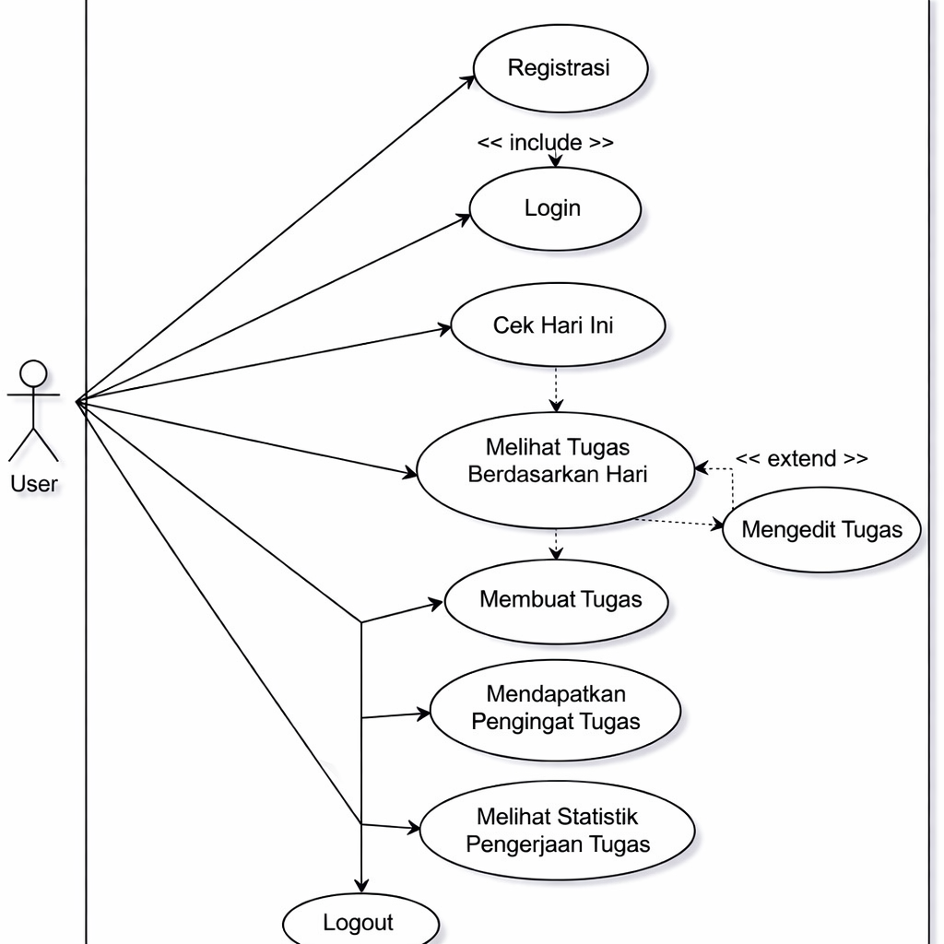
Use Case Diagram

Slide 14
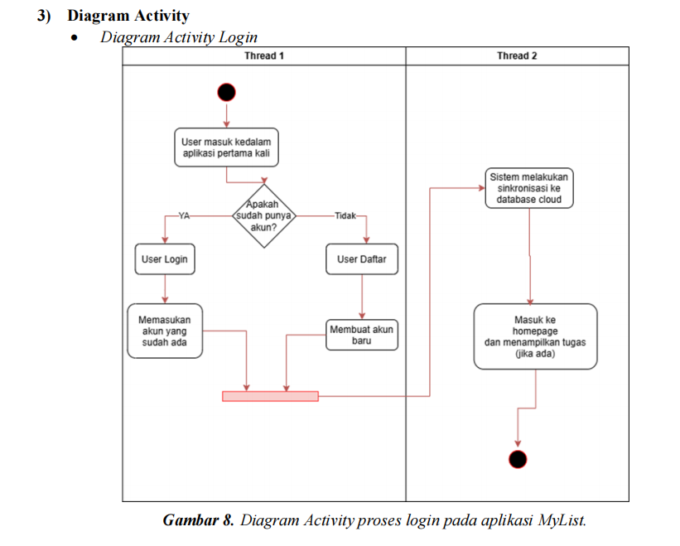
Activity Diagram

Slide 15
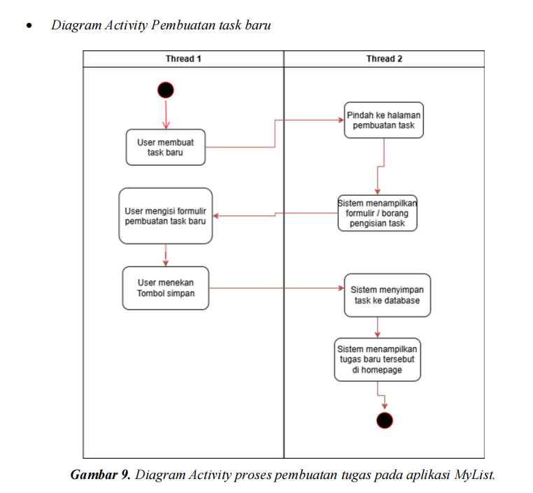
Diagram activity pembuatan tugas baru

Slide 16
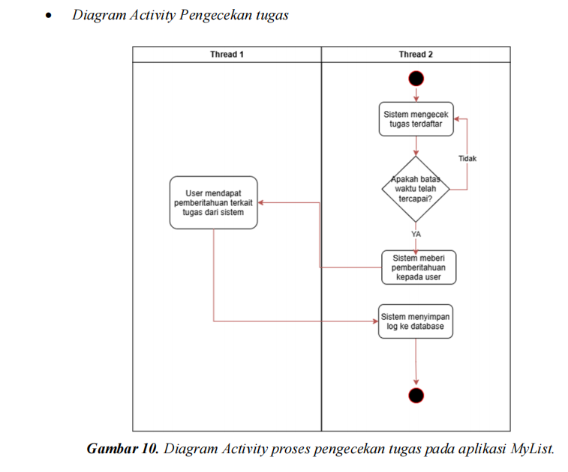
Diagram activity pengecekan tugas
Alur utama:
Pengguna mengakses aplikasi.
Sistem menampilkan daftar tugas.
Pengguna memilih aksi: tambah/edit/hapus/centang.
Sistem menyimpan perubahan.
Sistem memperbarui tampilan tugas.

Slide 17
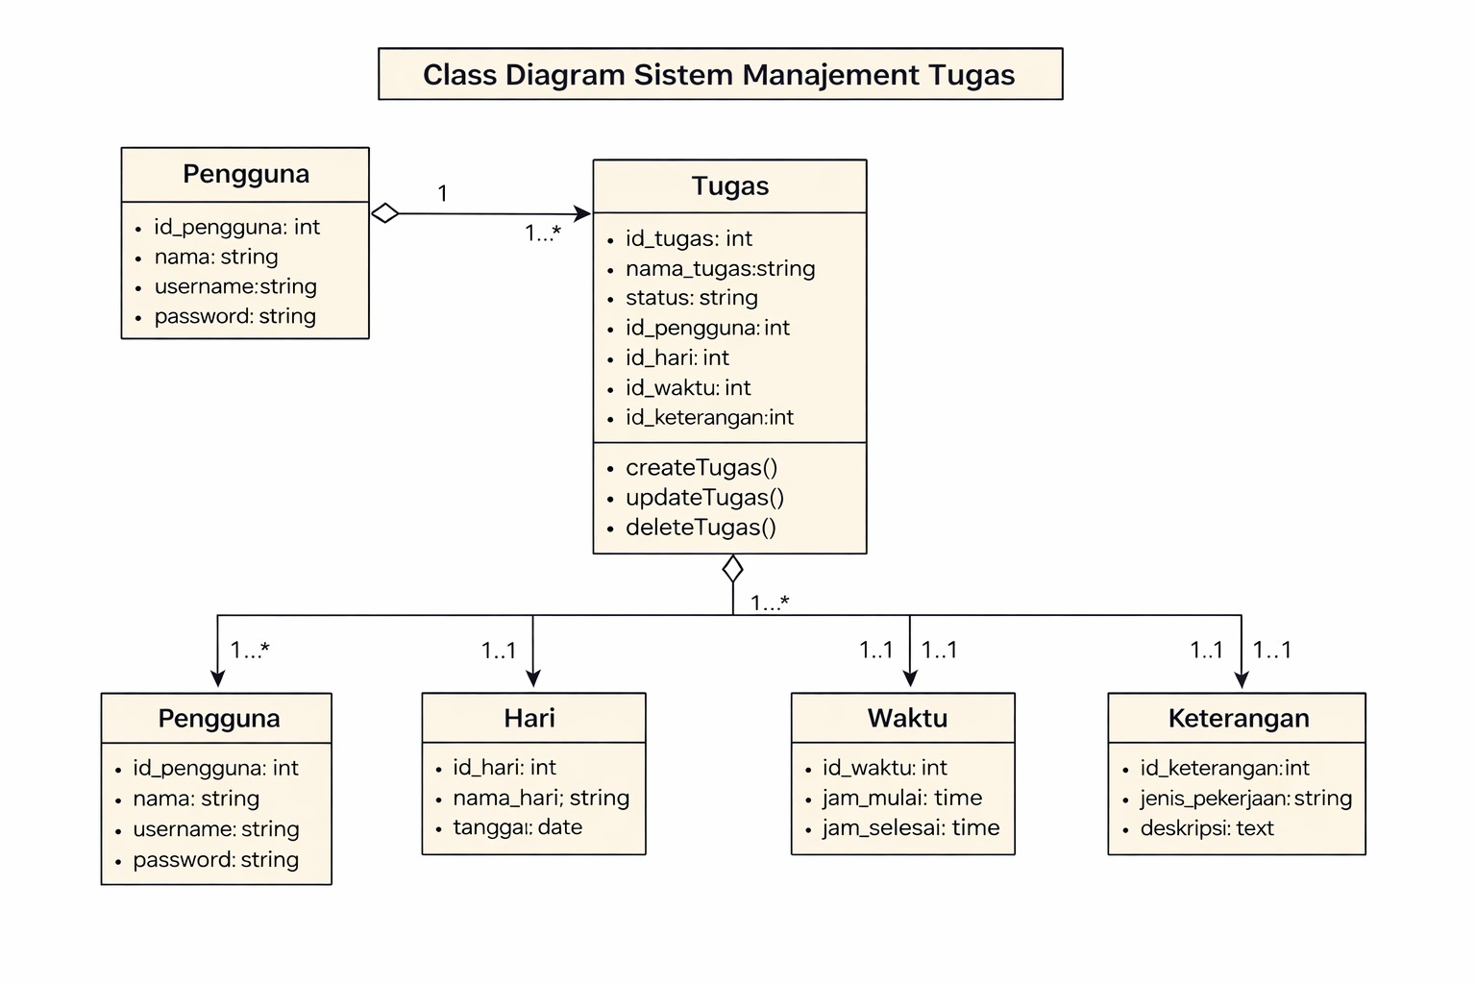
Class diagram

Slide 18
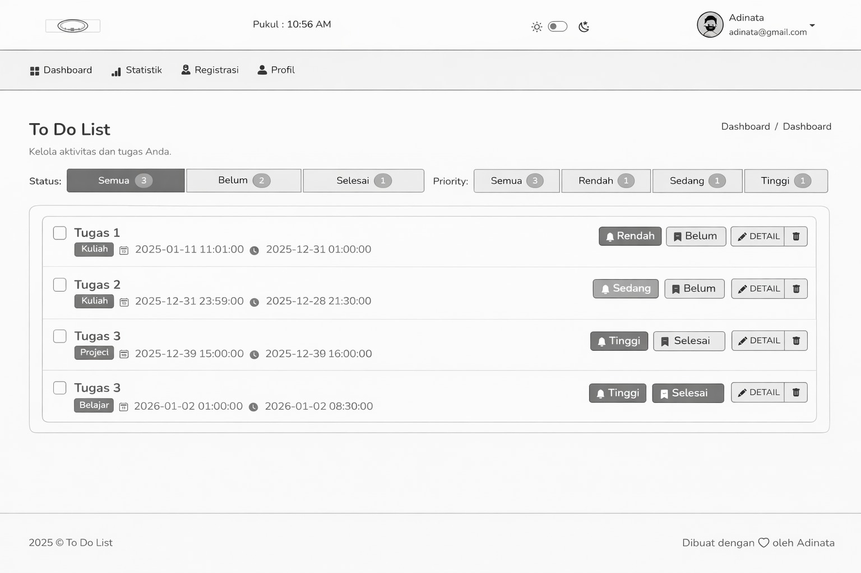
Sketsa

